Slide 1
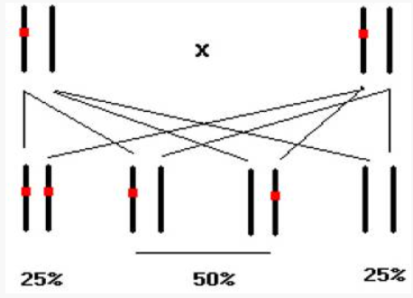
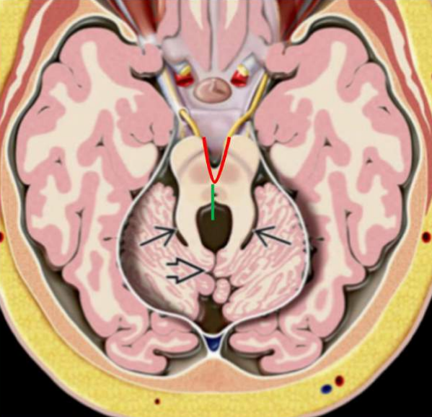
INTRODUCTION
Le syndrome de Joubert est une affection génétique rare.
Prévalence de 1 sur 100 000 naissances.
Ataxie cérébelleuse congénitale, de transmission autosomique récessive, caractérisée par :
    une malformation congénitale du tronc cérébral
    une agénésie ou une hypoplasie du vermis cérébelleux entraînant des troubles respiratoires, un nystagmus, une hypotonie, une ataxie et un retard du développement moteur.
Association avec polykystose rénale (7%), une poly ou une syndactylie (10%)++
Pronostic péjoratif.

Slide 2
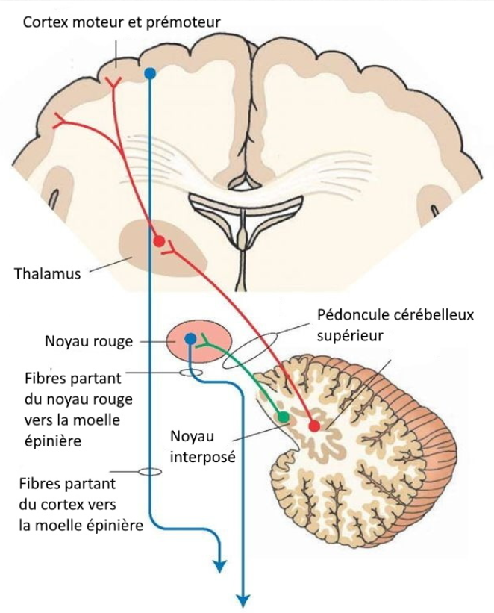
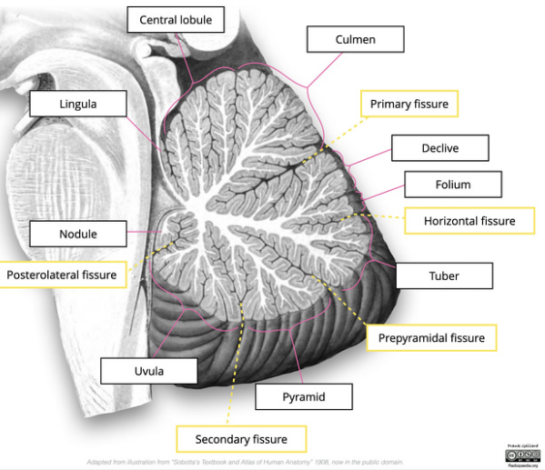
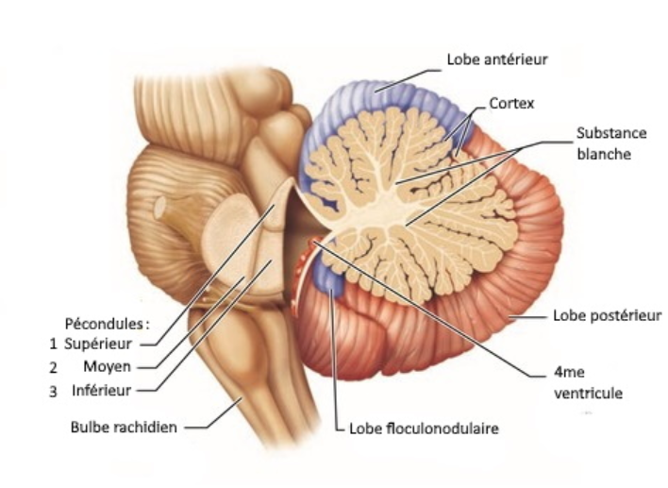
RAPPEL ANATOMIQUE
Notes:
Les entrées vers le cervelet sont acheminées principalement par les pédoncules cérébelleux inférieurs et moyens, tandis que les sorties sont principalement transmises par le pédoncule cérébelleux supérieur.
Le vermis est une structire médiane du cervelet il est séparé en un petit lobe antérieur et un lobe postérieur beaucoup plus grand par la fissure primaire. Il peut être subdivisé en neuf lobules formés par des groupes de folia.

Slide 3
PRESENTATION CLINIQUE
Syndrome cérébelleux et retard de développement psychomoteur : hypotonie axiale en néonatal puis ataxie cérébelleuse par la suite.
Atteinte respiratoire : des accès d’hyperpnée superficielle non cyanosantes sans signe de détresse respiratoire et sans perturbation gazométrique associée.
Atteinte de l’oculomotricité et troubles visuels :
    Apraxie oculomotrice : difficulté des saccades et poursuite visuelles
    Nystagmus
    Atteinte rétinienne
    Autres : Fibrose des muscles oculomoteurs , colobome
Notes:
(a) Mesoaxial polydactyly hands. (b) Mild preaxial polydactyly feet (bifid great toes).

Slide 4
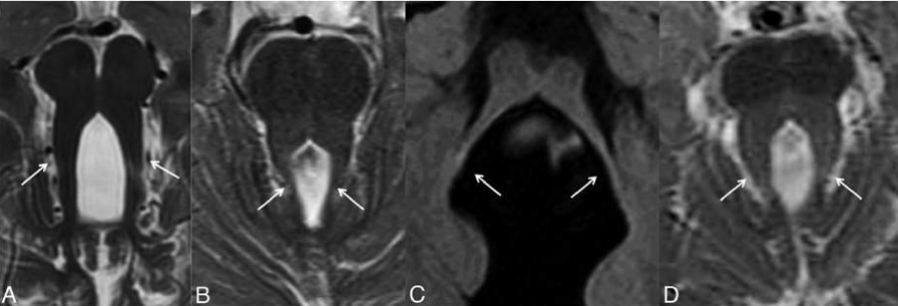
IMAGERIE
Les images axiales pondérées en T1 et T2 montrent :
des pédoncules cérébelleux supérieurs parallèles (A), de type Y (B), de type A (C) et incurvés (D).

Slide 5
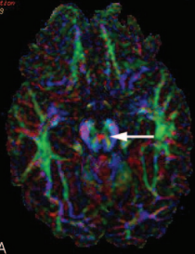
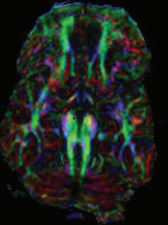
IMAGERIE
Tenseur de Diffusion avec tractographie :
technique qui étudie l’organisation des fibres neuronales à travers un logiciel de reconstruction
Notes:
La décussation est située chez un sujet sain au niveau du mésencéphale Les fibres décussées ont une orientation transversale et présentent donc un « codage couleur rouge. Tandis qu’à gauche chez un patient atteint de synddrome d eJoubert les fibres qui relient le noyau denté au noyau rouge ne se croisent pas

